Slide 1
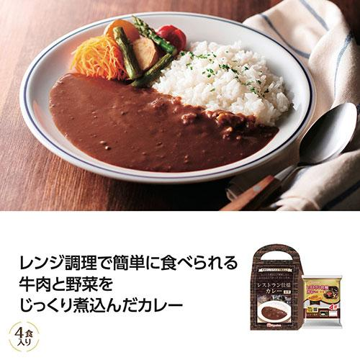
【提案書】
レンジで簡単レストラン仕様カレー中辛4食入 ※税率8％
家庭の電子レンジで温めるだけで、牛肉と野菜をじっくり煮込んだレストラン仕様のカレーが食べられます。4食入りなので家族で楽しむこともできますし、ちょっとした贈り物に最適。
特徴
納期
納期スペース
仕様
サイズ : 箱サイズ：235×180×45mm
容量 : 内容量/170g×4
包装 : 化粧箱
注意事項 : カートン割れ不可
お見積
お見積りスペース

